Slide 1

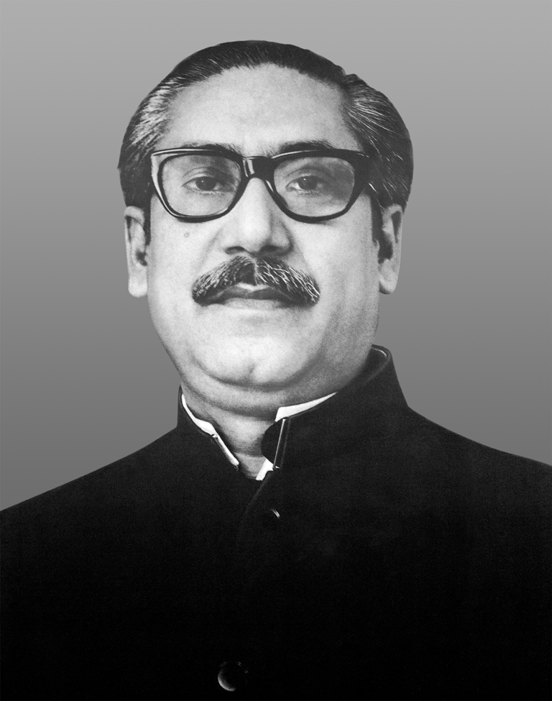
আজকের পাঠে সবাইকে স্বাগতম

Slide 2
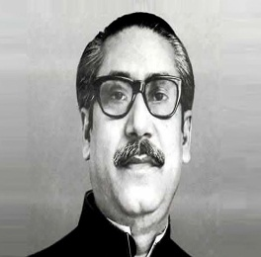


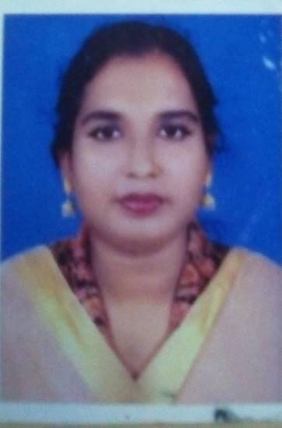

পরিচিতি
তাছলিমা সুলতানা
সহকারী শিক্ষক
মাদানি কমপ্লেক্স দাখিল মাদ্রাসা
রাজবাড়ী
মোবাইল নং ০১৭১২৬৫৯৮৫৭
বিষয়ঃ বাংলাদেশ ও বিশ্বপরিচয়
শ্রেণি: তৃতীয়
অধ্যায়: ১০ (আমাদের জাতির পিতা)
পাঠ- বঙ্গবন্ধুর শিক্ষা ও সংগ্রামী জীবন
সময়: ৪৫ মিনিট

Slide 3
চল আমরা অডিওটি শুনি
ভাষণটি কার?
আমাদের জাতির পিতা বঙ্গবন্ধু শেখ মুজিবুর রহমান।

Slide 4
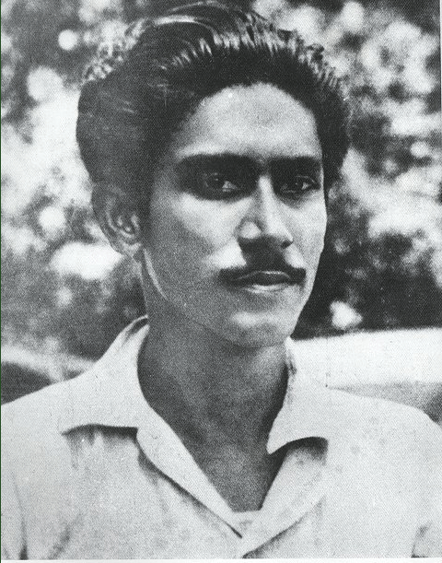
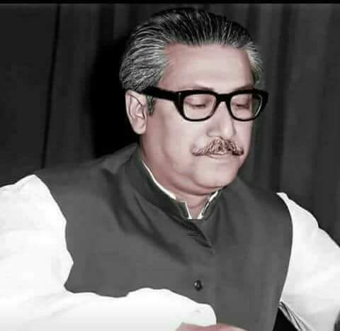
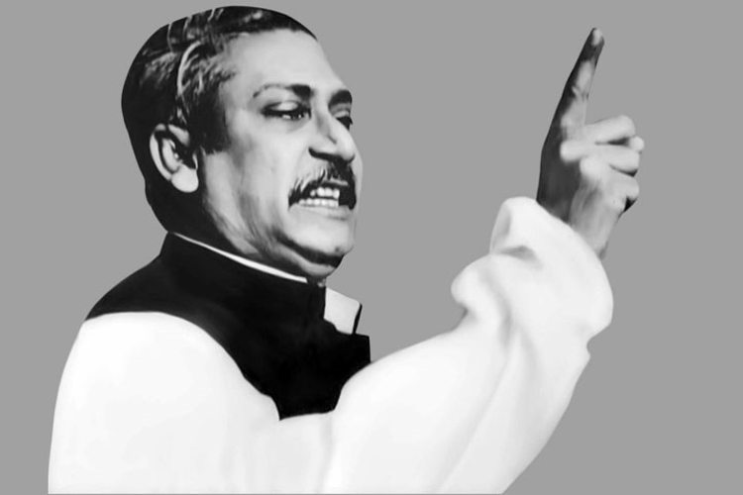
ছবি গুলো দেখ
উনি কে?
“বঙ্গবন্ধু শেখ মুজিবুর রহমান” আমাদের জাতির পিতা

Slide 5
আজকে আমাদের পাঠ
আমাদের জাতির পিতা
পাঠ্যাংশ- ( বঙ্গবন্ধুর শিক্ষা ও সংগ্রামী জীবন )

Slide 6
শিখনফল
এই পাঠ শেষে শিক্ষার্থীরা...
১৪.১.১ আমাদের জাতির পিতার নাম বলতে পারবে।
১৪.১.২ জাতির পিতার জীবিনী সংক্ষেপে বলতে পারবে।

Slide 7
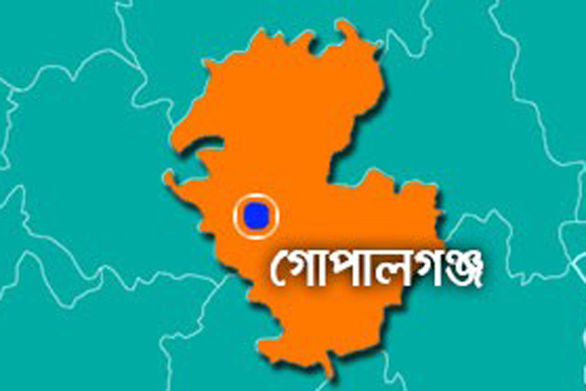
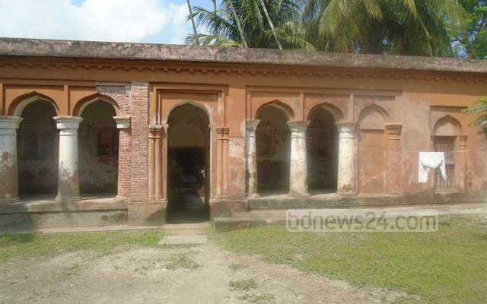
বঙ্গবন্ধু শেখ মুজিবুর রহমান আমাদের জাতির পিতা
তিনি ১৯২০ সালের ১৭ই মার্চ বর্তমান গোপালগঞ্জ জেলার টুঙ্গিপাড়া গ্রামে জন্মগ্রহণ করেন।

Slide 8
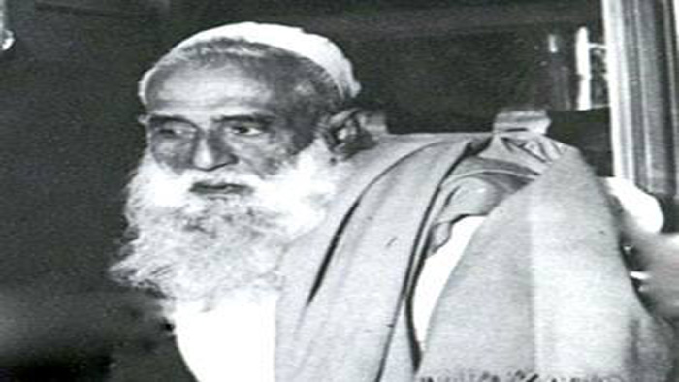
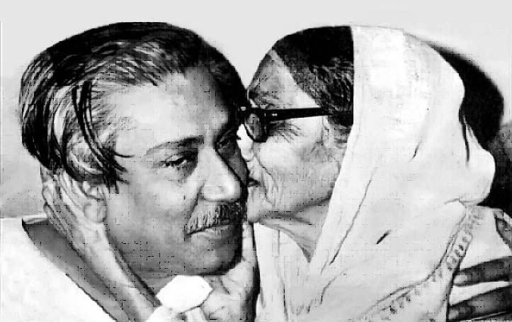
তাঁর ডাক নাম ছিল খোকা।
বাবার নাম শেখ লুৎফর রহমান
মায়ের নাম সায়েরা খাতুন

Slide 9
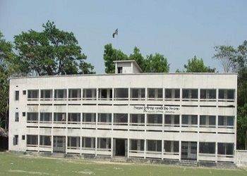
তাঁর শিক্ষা জীবন শুরু হয় ৭বছর বয়সে গিমাডাঙ্গা প্রাথমিক বিদ্যালয়ে।
তিনি মাধ্যমিক শিক্ষা পাশ করেন গোপালগঞ্জ মিশন হাই স্কুল থেকে।

Slide 10
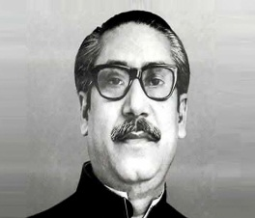
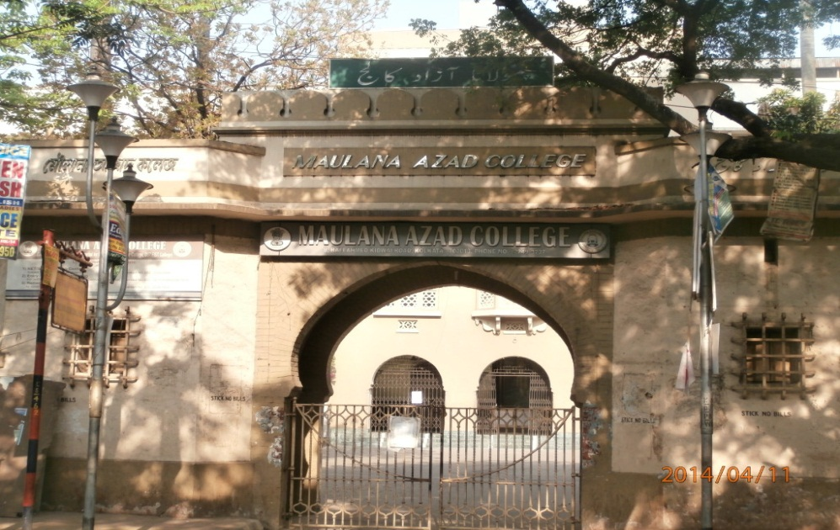
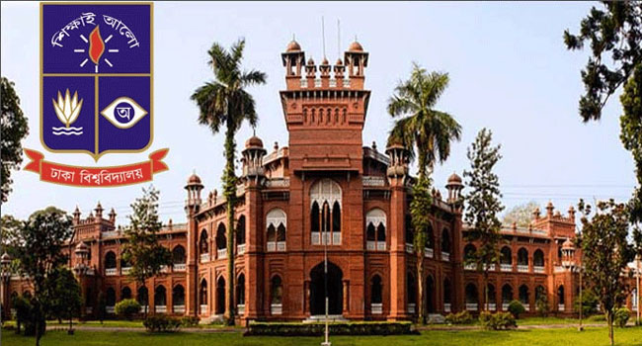
কলকাতা ইসলামিয়া কলেজ থেকে আইএ এবং বিএ পাশ করে তিনি ঢাকা বিশ্ববিদ্যালয়ে আইন বিভাগে ভর্তি হন।

Slide 11
একক কাজ
* আমাদের জাতির পিতার নাম কী?
* বঙ্গবন্ধু কত তারিখে ও কত সালে জন্ম গ্রহণ করেন?
* বঙ্গবন্ধুর গ্রামের নাম কী?
* বঙ্গবন্ধুর বাবা-মায়ের নাম কী?
* বঙ্গবন্ধু সাত বছর বয়সে কোন বিদ্যালয়ে ভর্তি হন?

Slide 12
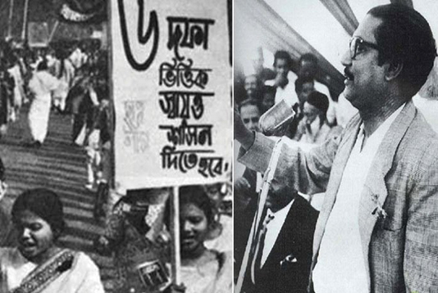
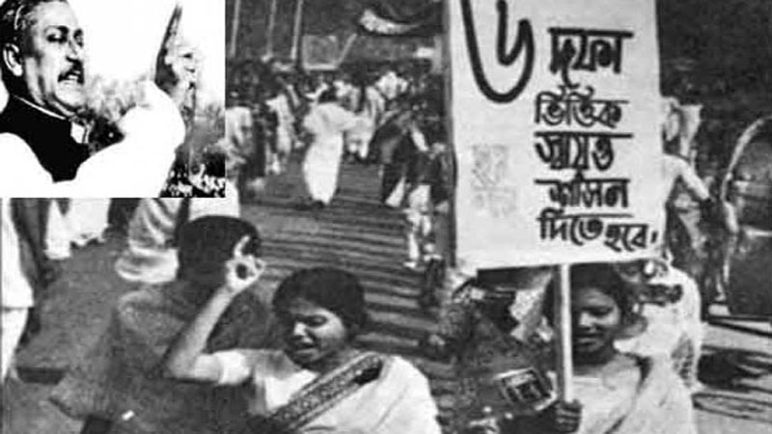
তিনি ১৯৬৬ সালে পূর্ববাংলার জনগনের মুক্তির সনদ ছয়দফা পেশ করেন।

Slide 13
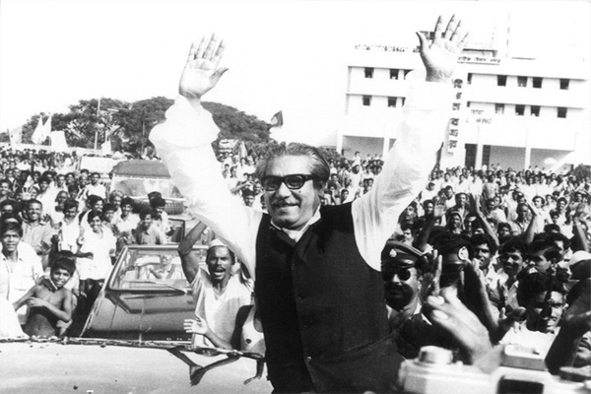
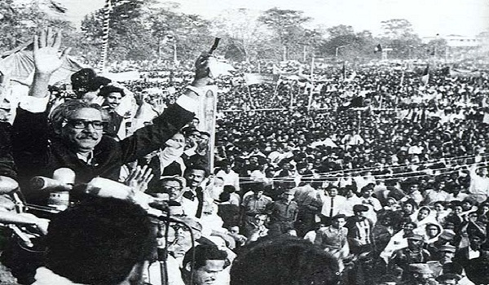
১৯৭০ সালের নির্বাচনে তাঁর দল আওয়ামী লীগ বিপুল ভোটে জয় লাভ করে।

Slide 14
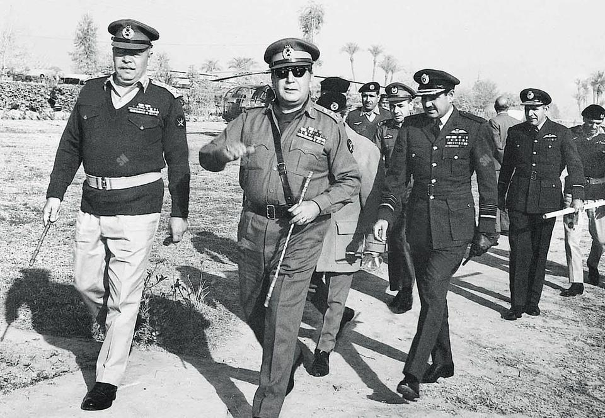
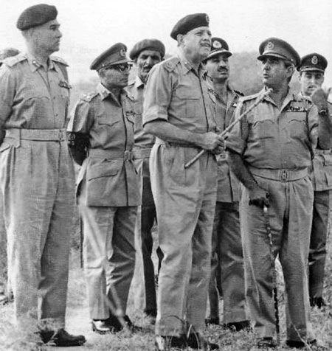
কিন্তু পাকিস্তানের শাসকরা নানা ভাবে ষড়ষন্ত্র শুরু করেন, তাই বঙ্গবন্ধুর নেতৃত্বে সরকার গঠন করা সম্ভব হয় নি।

Slide 15
দলগত কাজ
বঙ্গবন্ধুর সংগ্রামী জীবন সম্পর্কে পাঁচটি বাক্য লিখ।

Slide 16
জন্ম
১৯২০ ইং
তারিখ
১৭ই মার্চ
মায়ের নাম
সায়েরা খাতুন
বঙ্গবন্ধু
বাবার নাম
শেখ লুৎফর রহমান
জেলার নাম
গোপালগঞ্জ
ডাক নাম
খোকা
গ্রামের নাম
টুঙ্গিপাড়া

Slide 17
পাঠ্য বইয়ের সাথে সংযোগ।
তোমার বাংলাদেশ ও বিশ্বপরিচয় বইয়ের ৫৮ পৃষ্ঠা খোলে মনযোগ সহকারে পড়।

Slide 18

মূল্যায়ন
বাম পাশের সাথে ডান পাশে মিল কর।
বাম পাশ
ডান পাশ
১৯২০ সাল
গোপালগঞ্জ পাবলিক স্কুলে ভর্তি।
১৯২৭ সাল
নির্বাচনে আওয়ামীলীগের জয়।
১৯২৯ সাল
মুক্তির সনদ ছয় দফা পেশ।
১৯৬৬ সাল
গিমাডাঙ্গা প্রাথমিক বিদ্যালয়ে ভর্তি।
১৯৭০ সাল
বঙ্গবন্ধু শেখ মুজিবুরের রহমানের জন্ম।

Slide 19

মূল্যায়ন
১। আমাদের জাতির পিতার নাম কী?
২। তাঁর ডাক নাম কী?
৩। ছয়দফা কত সালে পেশ করা হয়?
৪। ১৯৭০ সালের নির্বাচনে কোন দল জয় লাভ করেন ?

Slide 20
বাড়ির কাজ
বঙ্গবন্ধুর প্রথম জীবন ও রাজনৈতিক কাজ সম্পর্কে ৫টি বাক্য লিখে আনবে।

Slide 21
সবাইকে ধন্যবাদ

